Slide 1


Savoir dépister les patientes à risque de DPPC post-opératoires
Comment sélectionner les patientes que l’on va regretter d’avoir opéré ?
Stéphane PLOTEAU

Slide 2
Douleurs chroniques
Identifier les patients qui n’auront pas d’amélioration significative après la chirurgie.
Définition des objectifs avant la chirurgie
Traitement médicaux….
Pour le chirurgiens, favoriser certaines techniques chirurgicales (mini-invasif, durée, saignement…)
Mécanismes de la douleur = Non mono-factoriels
Mécanisme commun= Hypersensibilisation

Slide 3
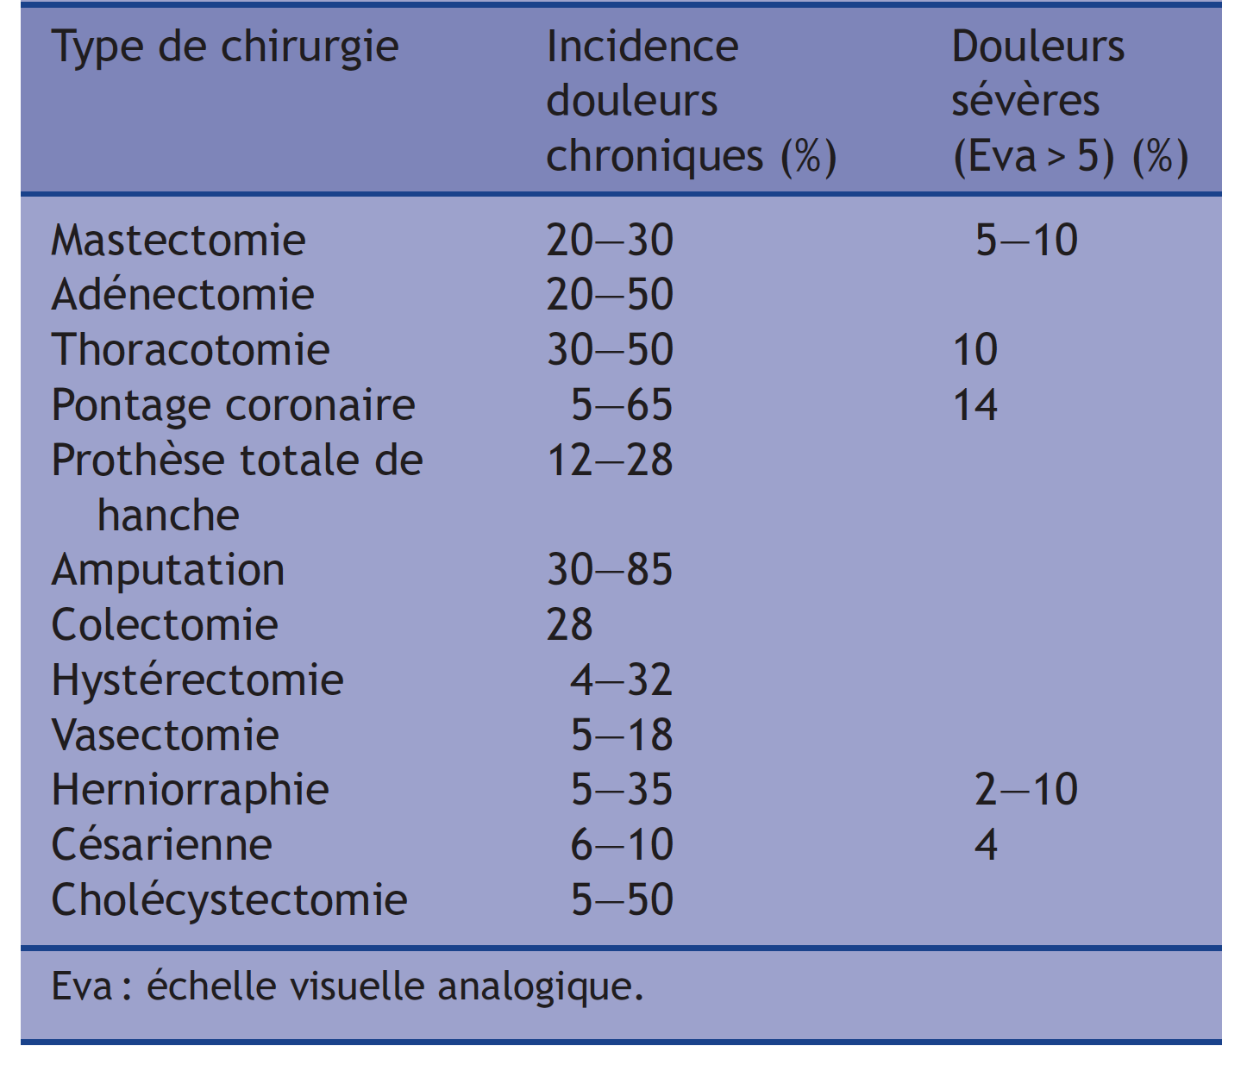
Incidence des douleurs chroniques post-opératoires en fonction du type d’intervention
Facteurs prédictifs et prévention des douleurs
pelvipérinéales chroniques postopératoires
Progrès en urologie (2010) 20, 1145—1157

Slide 4
Repérer les situations à risques avant la chirurgie
Patients « vulnérables »
Femme
Jeune
Caucasien
Statut social précaire ou difficile
Antécédent de plurichirurgie, de pathologies associées: migraine, fibromyalgie, cystite chronique, SDRC
Antécédent de douleurs chroniques, de stress chronique
Statut de douloureux chronique, traitement par antalgique de classe 3
Peur, catastrophisme
Stress intense, colère
Génétique ?
Attente miraculeuse, optimisme déraisonnable
Chirurgie carcinologique (surtout si chimio ou radiothérapie)

Slide 5
Repérer les situations à risques avant la chirurgie
Patients « vulnérables »
Femme
Jeune
Caucasien
Statut social précaire ou difficile
Antécédent de plurichirurgie, de pathologies associées: migraine, fibromyalgie, cystite chronique, SDRC
Antécédent de douleurs chroniques, de stress chronique
Statut de douloureux chronique, traitement par antalgique de classe 3 = SENSIBILISATION
Peur, catastrophisme
Stress intense, colère
Génétique ?
Attente miraculeuse, optimisme déraisonnable
Chirurgie carcinologique (surtout si chimio ou radiothérapie)

Slide 6


Thèse Anaïs Mortier – Octobre 2022
Libération par voie transglutéale NHI et/ou Clunéal inférieur par syndrome canalaire: résultats à 6 mois.
De novembre 2017 à novembre 2021
394 patients dont 353 avec consultation post-opératoire
 | Amél significative | Amél importante | Amél complète
Durée pos. assise | X2 et >30mn | X2 et plus et >60 mn | Illimité
EN max | >-3 points | >-5 points | 0
Satisfaction % PGI | 1,2,3 et/ou >30% | 1,2 et/ou >50% | 1 et/ou 100%

Slide 7
Etude sur 353 patients opérés par voie transglutéale
Score d’amélioration globale :
Amélioration significative (au moins 1 des 3 critères) = 79% (280)
Amélioration significative sur les 3 critères = 35% (125)
Altération d’au moins un des 3 critères = 3% (12)
Etude sur 118 patients opérés
Résultats en fonction des objectifs formulés avant la chirurgie (PUNEQOL)
Objectifs remplis à 6 mois = 55%
Objectifs remplis à 12 mois = 66%
Score influençant les résultats et l’atteinte des objectifs
Hypersensibilisation
PCL5
Injustice
Kinésiophobie

Slide 8

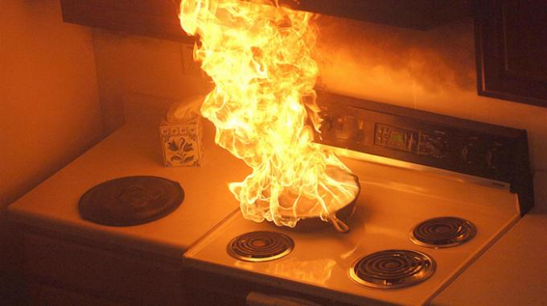

Sensibilisation
Facteur de risque de douleur post-opératoire
Attention aux chirurgies itératives
Attention aux opiacés

Slide 9

Arrêt des agressions et des chirurgies itératives
Augmentation des douleurs aigues post-opératoires :
Activation des nocicepteurs
Sensibilisation périphérique (PGs, ILs, NGF, BDNF)
Lésions nerveuses
Sensibilisation centrale
Douleurs chroniques post-opératoires (>3 mois) :
Incidence ~10-20%; 2.2% de douleurs sévères
Laparoscopie ≅ laparotomie
D’expression neuropathique dans ~30%
Brennan & Pogatzki-Zahn, 2017
Lavand’homme & Pogatzki-Zahn, 2017

Slide 10
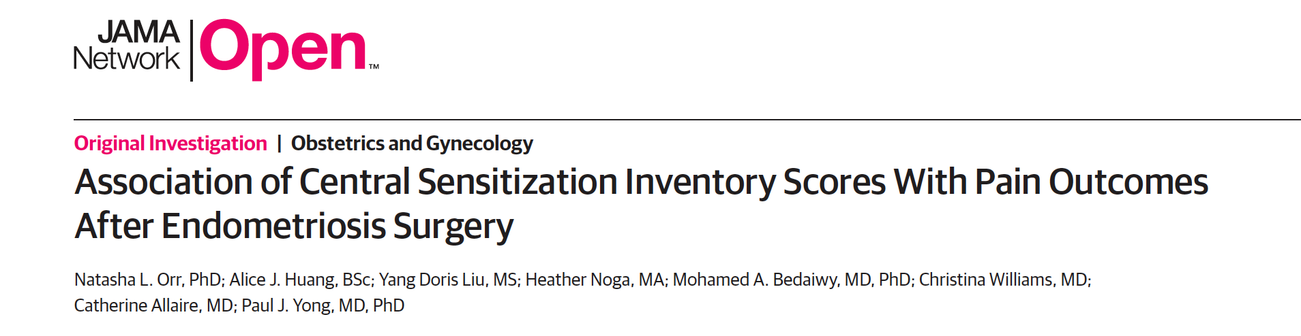
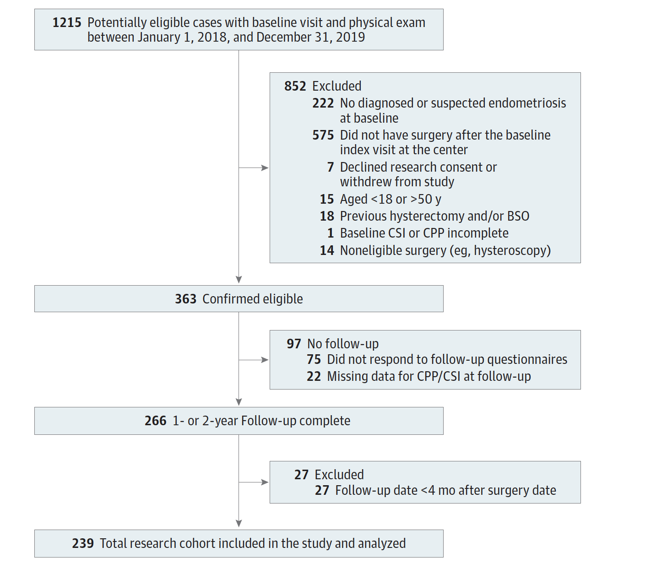
Cohorte prospective longitudinale, 239 patients
Objectif : Rechercher une corrélation entre CSI pré-opératoire et douleurs post-opératoires
Inclusion : endométriose diagnostiquée ou suspectée + visite de référence + intervention chirurgicale après la visite de référence
Taux de suivi de 71,0 % (plus de 4 mois après la chirurgie)

Slide 11
Higher baseline Central Sensitization Inventory scores were significantly associated with
higher chronic pelvic pain (odds ratio [OR], 1.02; 95% CI, 1.00-1.03; P = .02)
deep dyspareunia (OR, 1.03; 95% CI, 1.01-1.04; P = .004)
dyschezia (OR, 1.03; 95% CI, 1.01-1.04; P < .001)
back pain (OR, 1.02; 95% CI, 1.00-1.03; P = .02) at follow-up, when controlling for baseline pain scores.
CSI élevé en pré-opératoire:
associée à un pronostic peu favorable en terme de douleur après une chirurgie de l'endométriose

Slide 12
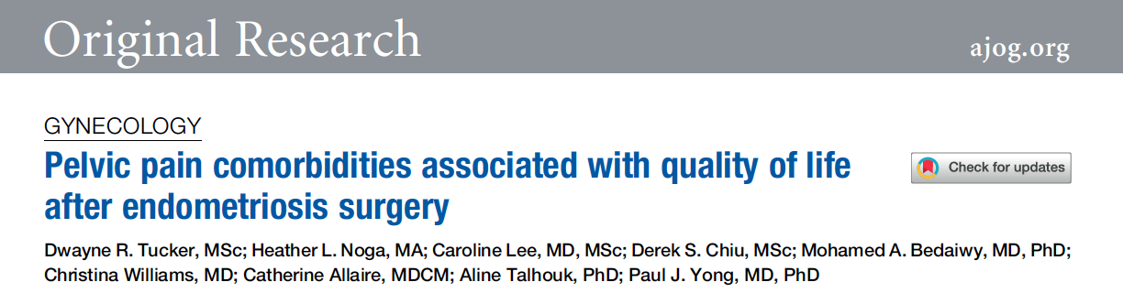
2023
Objectif : déterminer si la présence de comorbidités est associée à une moins bonne qualité de vie (en terme de douleur) après une chirurgie de l'endométriose.
Étude prospective
Chirurgie (avec ou sans hystérectomie) pour endométriose
Questionnaire de qualité de vie Endometriosis Health Profile-30 (pré-op et années 1 et 2)
444 patientes
La qualité de vie liée à la douleur (Endometriosis Health Profile-30) s'est améliorée de manière significative lors du suivi après la chirurgie (P<.001).
Notes:
After endometriosis surgery, pain can persist or recur in a subset of patients. A possible reason for persistent pain after surgery is central nervous system sensitization and associated pelvic pain comorbidities.
This study aimed to determine whether baseline (preoperative) pelvic pain comorbidities are associated with pain-related quality of life at follow-up after endometriosis surgery

Slide 13
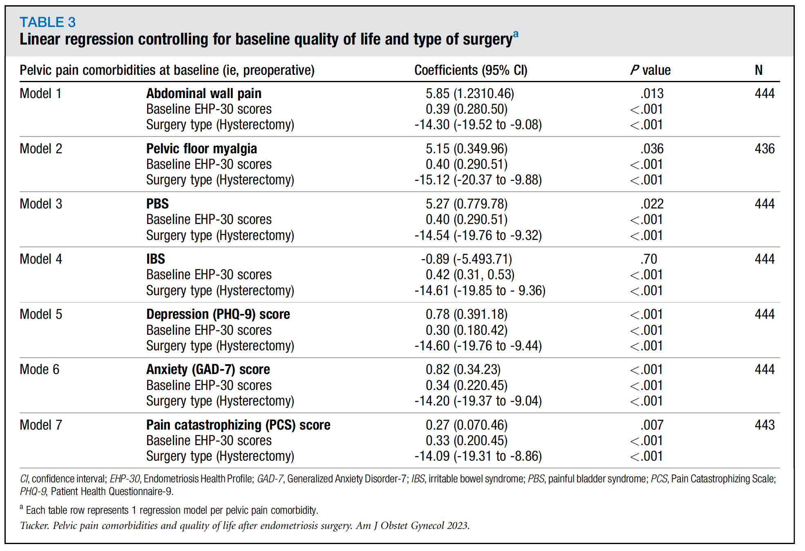

Slide 14
Prédiction des résultats sur la douleur après la chirurgie de l'endométriose
IBS
.70
Depression (PHQ-9)score
<.001
Anxiety (GAD-7) score
<.001
Pain catastrophizing (PCS) score
<.007

Slide 15
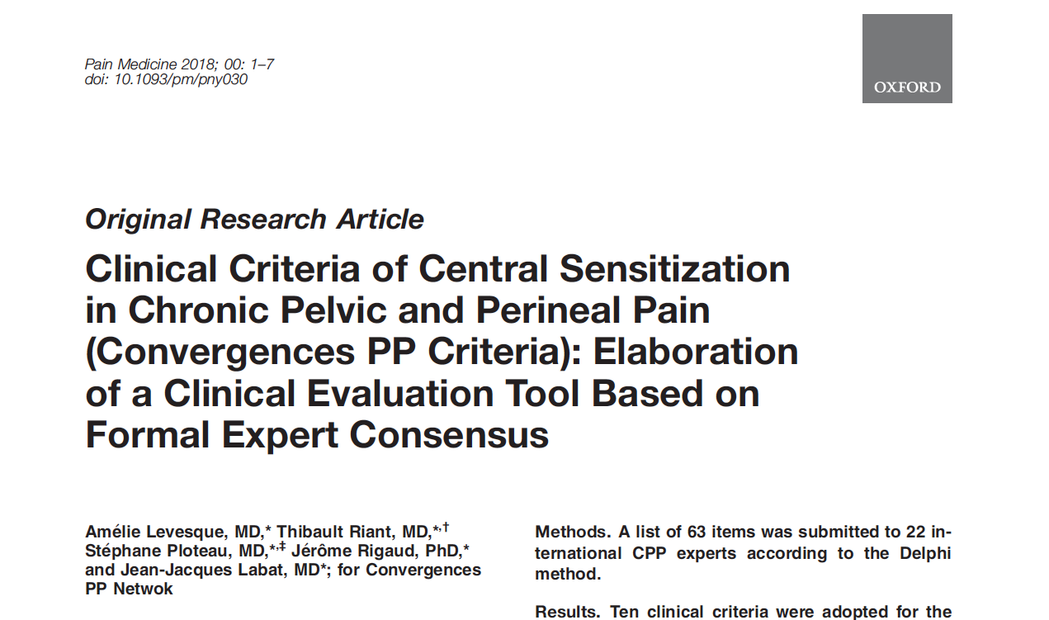
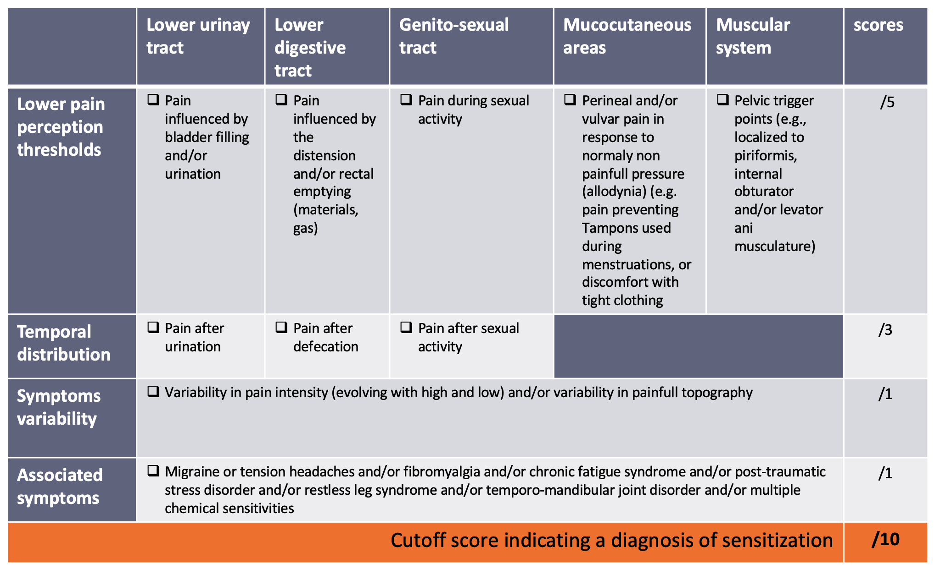
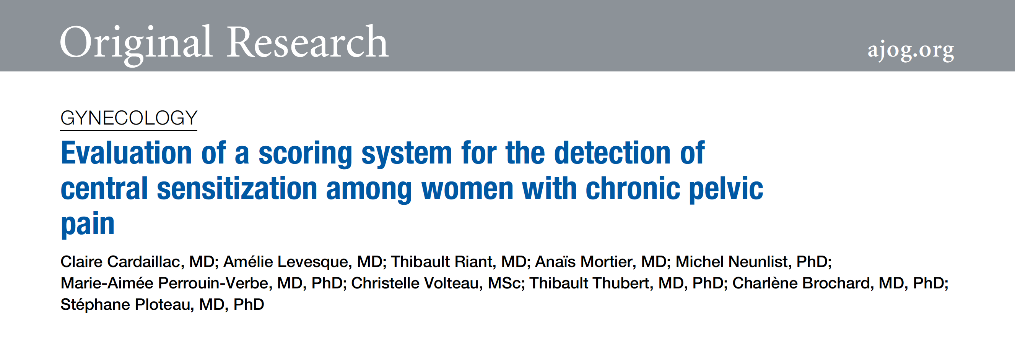
Pain after sexual
activity
PUNEQOL: 50% de patients avec amélioration significative étaient sensibilisés avant la chirurgie
Notes:
Score diagnostique et non qualitatif

Slide 16
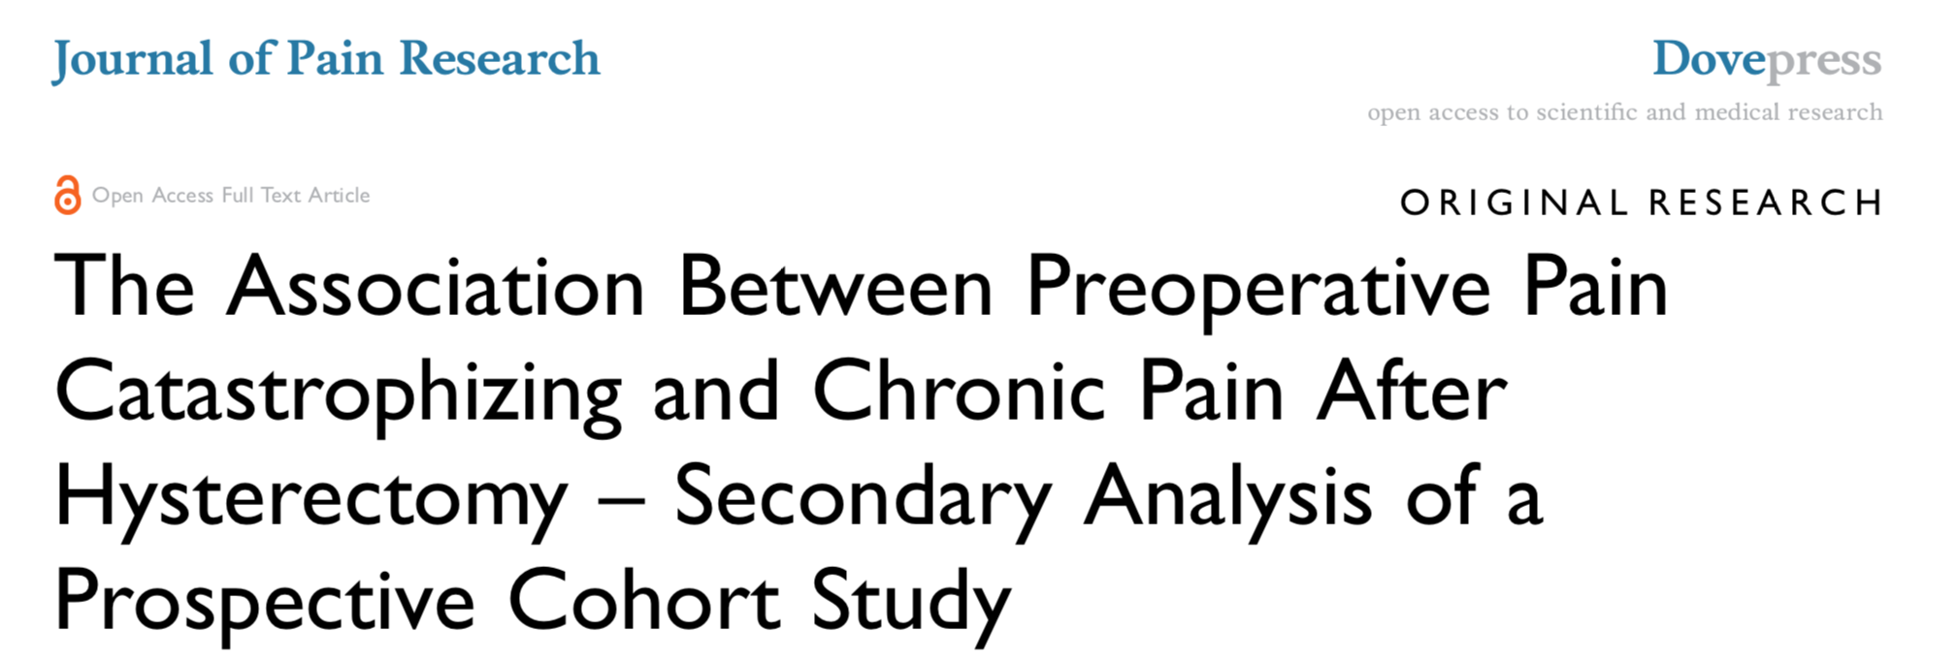
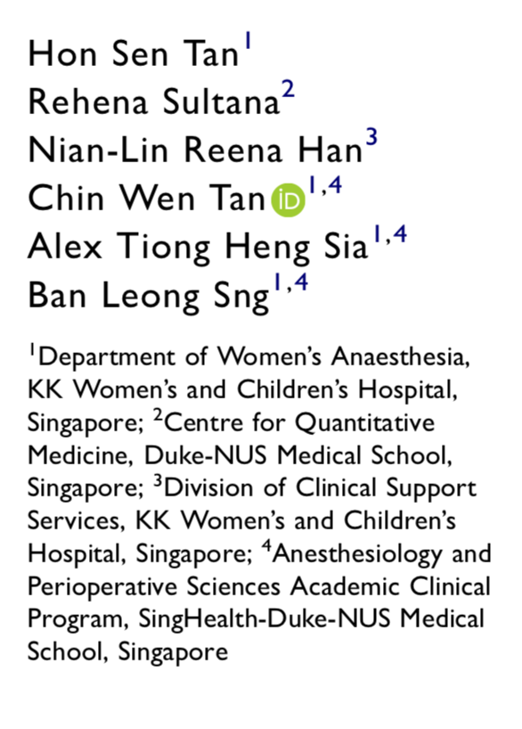
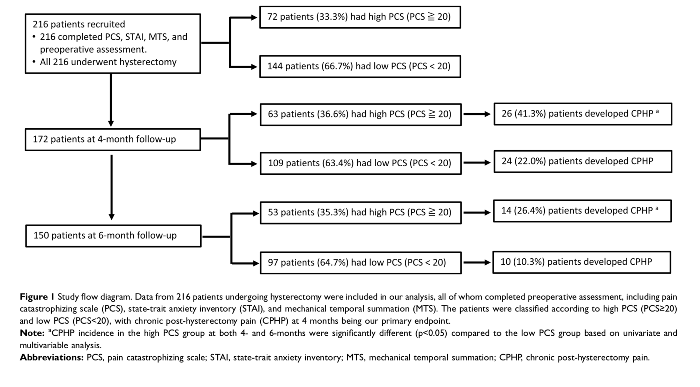
2020
Objectif: Rechercher un association entre score de catastrophisme élevé et les scores de doleurs après chirurgie (4 mois).
216 patientes
PCS
Score > 20 associé à plus de douleurs à 4 mois de la chirurgie.
PUNEQOL: Non évaluable

Slide 17
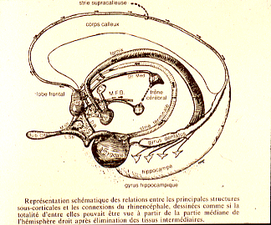
Score de PTSD (PCL-5)
Processus altéré de mémorisation
Réponse exagérée de l’amygdale
Empêche l’extinction de la mémoire de la peur
Il y aurait de 48 à 56 % de prévalence d’abus sexuels chez les femmes qui consultent pour des douleurs pelviennes chroniques
Syndrome de reviviscence
Syndrome d’évitement
Syndrome d’hypervigilance
Septum: orientation sexuelle
Amygdale: représentation orale, centre de l’agressivité
PUNEQOL: Moins d’amélioration significative chez les patientes avec PCL5>34

Slide 18
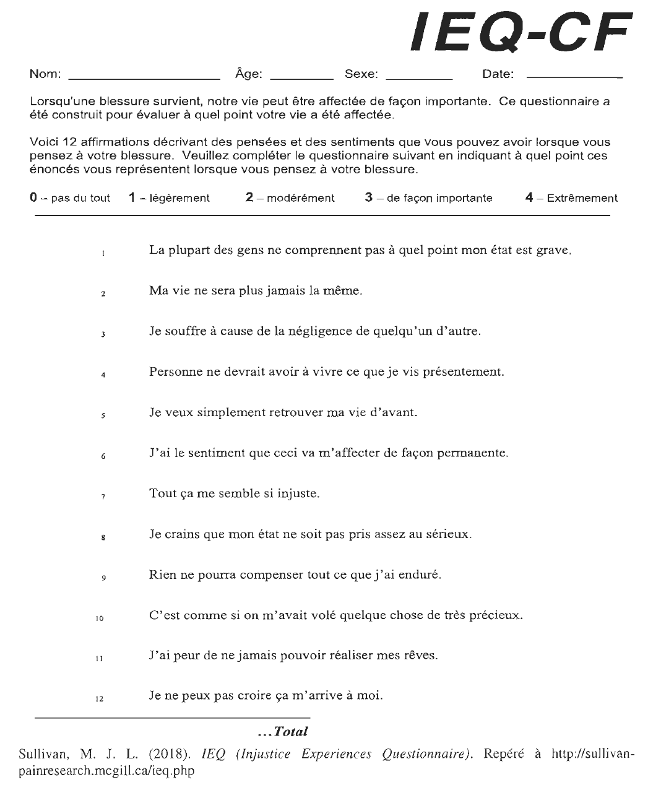
Score d’injustice
Développé à partir d'expériences cliniques et de groupes de discussions (focus group) avec des psychologues qui intervenaient auprès d'adultes ayant des douleurs musculosquelettiques
Mesure la sévérité, caractère irréparable de la perte
La perception d'injustice était un facteur de risque important associé à un moins bon ajustement à la douleur chronique
Mesure le sentiment de blâme, d’injustice
Scott, et al., 2013; Sullivan, Davidson et al, 2009; Sullivan et al., 2008; Trost et al.2015; Yakobov et al., 2014

Slide 19
Score d’injustice
Perception d’injustice Acceptation de la douleur
Douleurs chroniques
Relation entre la perception d’injustice et diverses conséquences négatives associées à la douleur
Intensité de la douleur
Incapacité reliée à la douleur
Symptômes d’anxiété et de dépression
Faible niveau de fonctionnement
Echec des prises en charge
Sullivan et al, 2008
Rodero et al, 2012
PUNEQOL: Moins d’amélioration significative chez les patientes avec Sullivan > 30

Slide 20
Score de kinésiophobie (TAMPA)
Peurs et craintes reliées à la douleur entrainent souvent un évitement des activités considérées comme pouvant provoquer ou augmenter la douleur (peur du mouvement)
Kinésiophobie = meilleur prédicteur de l’incapacité que les tests de sévérité de la douleur
Comportement d ’évitement
Déconditionnement
Dépression
Cercle vicieux de peur et de douleur perpétuelle
Risque d’échec des traitements de la douleur
PUNEQOL: Moins d’amélioration significative chez les patientes avec TAMPA > 37 (+++)
Vlaeyen et al, 1995

Slide 21
Plusieurs outils sont à prendre en compte…
Convergences PP = score diagnostique et non quantitatif
Dépression = Rumination (Beck)
Pelvic floor myalgia ?
Anxiété ? (HAD)
PTSD ? (PCL-5)
Score de catastrophisme ?
Sentiment d’injustice ?
Score de kinésiophobie +++
Multidisciplinarité
Nécessité d’études

Slide 22
Prise en charge pré-opératoire des patients à risque
Recadrage sur les objectifs compatible avec la réalité
Contrat avec le patient
Informer du risque de majoration des douleurs en cas d’hypersensibilisation, de PTSD, kinésiophobie, sentiment d’injustice… ?
Traitement des pathologies associées (fonctionnelles)
Prise en charge spécifique de la peur, du catastrophisme (efficacité ?)
Rediscuter de l’indication opératoire (fleurs…?)
Traiter l’hypersensibilisation (gabapentine, vitamine C…), éviter les opiacés

Slide 24
Pendant la période péri-opératoire :
Alliance avec le patient
Antalgie
Privilégier abords mini-invasifs
Eviter agression des structures nerveuses
Eviter abord transmusculaire en cas de sd myofascial (pelvi-trochantériens)
Prémédication avec gabapentines
Vitamine C avant et pdt 2 mois pour éviter SDPC (algodystrophie)
Utilisation prudente, raisonnée de la morphine
Traitement de la peur, de l’anxiété, d’un éventuel SSPT

